Slide 1
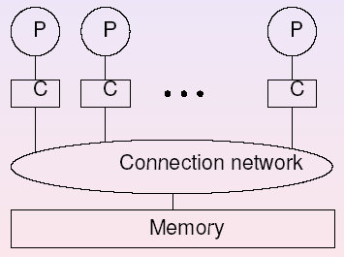
Bendrosios atminties lygiagretieji kompiuteriai
Visi procesoriai gali tiesiogiai pasiekti visas atminties vietas.
Atmintis turi bendrą visiems (globalią) adresaciją (angl. global shared address space).
“Natūralus” programavimo būdas tokiose sistemose – bendrosios atminties modelis ir jį naudojančios programavimo priemonės.
Pastaba: šiose sistemose galima naudoti ir paskirstytos atminties modelį ir atitinkamas programavimo priemones (pvz., MPI biblioteką, kurią nagrinėsime vėliau). Šio tipo emuliavimas yra nesudėtingas ir plačiai palaikomas.

Slide 2
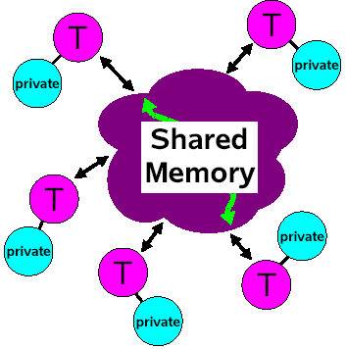
Bendrosios atminties programavimo modelis
Naudojami supaprastinti procesai – gijos (threads), kurios vykdomos lygiagrečiai. Kiekvienas programavimo įrankis, naudojantis šį modelį, programuotojui suteikia priemones gijų kūrimui, užbaigimui, sinchronizavimui.
Gijos (threads) naudoja bendruosius (shared) ir lokaliuosius (private) kintamuosius.
Kiekvienam bendrajam kintamajam sukuriamas tik vienas jo egzempliorius, kurį “mato” (t.y. gali skaityti ir modifikuoti) visos gijos.
Lokalusis kintamasis sukuriamas gijos privačioje” (private) atmintyje ir “matomas” tik jai. Kitos gijos gali turėti savo lokaliuosius kintamuosius tuo pačiu pavadinimu. Jų reikšmės niekaip nesurištos.

Slide 3

Bendrosios atminties programavimo modelis
Šiame modelyje nereikia siųsti pranešimų lygiagrečiųjų procesų (šiuo atveju gijų) komunikacijai. Gijos gali bendrauti, keistis informacija per bendruosius kintamuosius.
Tačiau atsiranda būtinybė sinchronizuoti gijų darbą su bend-rais kintamaisiais, kai vykdant lygiagretųjį kodą atsiranda lenktynių konfliktas (angl. race condition): bendras kintamasis yra pasiekimas (angl. accessed) kelių gijų tuo pačiu metu ir bent vieną iš gijų keičia kintamojo reikšmę – rezultatas nėra apibrėžtas (iš esmės atsitiktinis).
Tarkime, norime lygiagrečiai apskaičiuoti
Tegu s - bendras kintamasis ir s = 0. Tada su 2 gijom:
Thread 1
for i = 1, n/2
s = s + f(A[i])
Thread 2
for i = n/2+1, n
s = s + f(A[i])
Ką gausime? s = ?

Slide 4
Programavimas su gijomis
(programming with threads)
Gijų kūrimui, užbaigimui, nutraukimui reikalingos funkcijos: create-fork, join, exit, cancel, ...
Kaip turėtų atrodyti gijos kūrimo funkcija?
  tid1 = fork(job1, a1);
  job2(a2);
  join tid1;
Gijų sinchronizavimui naudojami tokie objektai, kaip barjerai (angl. barriers), užraktai (angl. locks, mutuxes), semaforai (angl. semaphores)...
Sukurta (forked) gija lygiagrečiai vykdo job1() procedūrą/funkciją su a1 duomenimis.
Tuo metu pradinė gija vykdo job2() ir pabaigus, jei reikia, palaukia forked gijos – join.

Slide 5
Bendrosios atminties programavimo įrankiai
Istoriškai buvo sukurta daug įvairų bendrosios atminties lygiagretaus programavimo įrankių.
Gijų bibliotekos (angl. Threading libraries).
Tam tikru laikotarpių beveik visi bendrosios atminties lygiagre-čiųjų kompiuterių gamintojai kartu pasiūlydavo savo gijų programavimo biblioteką.
  PTHREADS (POSIX Standard, 1995 m.)
  Solaris threads
  Windows threads
OpenMP API
UPC – Unified Parallel C
Titanium
P4 (Parmacs)
...

Slide 6
PThreads: POSIX Threads apžvalga
POSIX: Portable Operating System Interface for UNIX
  Sąsaja su operacinę sistemą (Interface to Operating System utilities)
PThreads: The POSIX threading interface
  Operacinės sistemos turi savo sistemines funkcijas gijų kūrimui ir sinchronizavimui.
  PThreads standartas apibrėžia vieningus C kalbos funkcijų kreipinius ir kintamųjų tipus Unix-tipo operacinėms sistemoms (egzistuoja bibliotekos ir Windows operacinei sistemai).
PThreads leidžia:
  Kurti lygiagretumą, t.y. gijas.
  Sinchronizuoti gijas.
  Bet neturi jokių išreikštinių duomenų siuntimo funkcijų: jei reikia, gijai yra perduodama rodyklė į bendruosius duomenis, nes visos gijos dirba su bendrąja atmintimi.
Rekomenduojamas tutorialas:
https://computing.llnl.gov/tutorials/pthreads/

Slide 7
PThreads: gijų kūrimas
Funkcijos antraštė (angl. signature):
int pthread_create(pthread_t *,
const pthread_attr_t *,
void * (*)(void *),
void *);
Pavyzdys (angl. call) :
errcode = pthread_create(&thread_id; &thread_attributes
thread_fun; &fun_arg);
thread_id - gijos identifikatorius (angl. handle), kuris naudojamas jos sustabdymui, apjungimui (join) ir t.t.
thread_attributes – įvairūs gijos parametrai. Perduodant NULL, bus panaudotos standartinės parametrų reikšmės (standard default values).
void * thread_fun(void * arg) – funkcija, kurią vykdys sukurta gija. Ši funkcija turi imti ir grąžinti: void* tipo kintamąjį.
fun_arg – argumentas, kuris perduodamas thread_fun() funkcijai, kai ji pradedama vykdyti.
errorcode – klaidos kodas (0, kai gija sėkmingai sukurta).

Slide 8
PThreads: “Hello, world!” pavyzdys
void* SayHello(void *foo) {
printf( "Hello, world!\n" );
return NULL;
}
int main() {
pthread_t threads[16];
int tn;
for(tn=0; tn<16; tn++) {
pthread_create(&threads[tn], NULL, SayHello, NULL);
}
for(tn=0; tn<16 ; tn++) {
pthread_join(threads[tn], NULL);
}
return 0;
}
Klasteryje Vilkas (examples/hello_threads.c):
>gcc hello_threads.c –pthread
>./a.out
> g++ hello_threads.cpp –pthread

Slide 9
Windows threads: “Hello, world!” pavyzdys
#include <windows.h>
const int NUM_THREADS = 4;
DWORD WINAPI helloFunc(LPVOID arg){
cout << "Hello, world!\n";
return 0;
}
HANDLE thread_handles[NUM_THREADS];
int _tmain(int argc, _TCHAR* argv[])
{
for (int i=0; i<NUM_THREADS; i++){
thread_handles[i] = CreateThread(0, 0, helloFunc, NULL, 0, NULL);
}
WaitForMultipleObjects(NUM_THREADS, thread_handles, TRUE,INFINITE);
return 0;
}

Slide 10
Programavimas su gijomis: bendrieji ir lokalieji kintamieji
Svarbu žinoti ir suprasti kintamųjų tipą.
Kintamieji apibrėžti už main() ribų (t.y. global) ir “static” tipo kintamieji yra bendri (angl. shared).
Objektai sukurti dinaminėje atmintyje (new(), malloc() on heap) gali būti bendri (jei gijos gaus atitinamą rodyklę).
Kintamieji apibrėžiami funkcijų viduje, t.y. steke (angl. stack), yra lokalus (private). Rodyklių į tokius kintamuosius perdavimas gijoms gali sukelti klaidas.
Praktikoje norint perduoti gijai kažkokius duomenis yra užprogramuojama “thread_data” struktūra arba klasė, sukuriamas atitinkamas objektas ir gijai perduodama atitinkama rodyklė. Pvz. (žr., examples/hello_threads2.cpp):
    thread_data *data = new thread_data();
    pthread_create( &thread1,
    NULL,
    (void*)&funkcija,
    (void*) data);

Slide 11
Programavimas su gijomis. Sinchronizacija: barriers, mutexes (locks).
Sukurti barjerą 3 gijoms su default’iniais atributais:
  pthread_barrier_t b;
  pthread_barrier_init(&b,NULL,3);
Tam, kad priversti giją tam tikroje vietoje sulaukti kitų dviejų:
  pthread_barrier_wait(&b);
Inicializuoti (sukurti) mutex (lock) užraktą:
pthread_mutex_t amutex = PTHREAD_MUTEX_INITIALIZER;
pthread_mutex_init(&amutex, NULL);
Panaudoti mutex (lock) užraktą:
int pthread_mutex_lock(amutex); (užrakina užraktą amutex)
... // Šį kodą vienu metu vykdo tik viena gija, kitos laukia!
int pthread_mutex_unlock(amutex);(atrakina užraktą amutex)
Sunaikinti užraktą:
int pthread_mutex_destroy(pthread_mutex_t *mutex);
Jei keletą mutex’u naudojami tuo pačiu metu, iškila deadlock’o pavojus: thread1 thread2
pthread_mutex_lock(amutex) pthread_mutex_lock(bmutex)
pthread_mutex_lock(bmutex) pthread_mutex_lock(amutex)
.... ....

Slide 12
OpenMP: poreikis ir motyvacija.
Gijų bibliotekas (PThreads/Solaris/Windows) yra gana sudėtinga naudoti:
  Jos yra gana “žemo” lygio (low-level API), turi daug įvairiausių funkcijų, duomenų tipų (initialization, synchronization, thread creation, condition variables, etc.)
  Programuotojas turi užkoduoti kiekvienos gijos darbą, paduoti jai reikalingus duomenis tam tikru formatu, užtikrinti reikalingą gijų sinchronizaciją, garantuoti programos atlikimo korektiškumą (race conditions, deadlocks).
Norėtųsi turėti priemonę, kurios pagalba iš nuoseklios programos būtų galima gauti lygiagrečiąją paprasčiau – beveik automatiškai...
  OpenMP – bandymas sukurti tokią priemonę (programavimo API standartą).
  OpenMP gali “išlygiagretinti” (parallelize) daugybę nuoseklių programų tik su keletu papildomų paprastų instrukcijų pagalba.
  Tos instrukcijos yra aukšto lygio (high-level API), nurodo lygiagretumą ir duomenų priklausomybę.
  Tačiau išlygiagretinimas nėra automatinis, galima pridaryti klaidų.

Slide 13
Kas yra OpenMP?
OpenMP - Open specification for Multi-Processing
  Standartinis API (Application Programming Interface) lygiagrečiajam bendrosios atminties programavimui su C/C++ ir Fortran (multi-threaded shared-memory programming in C/C++ and Fortran).
  www.openmp.org – API specifikacijos (1.0 - 1997,..., 2.5 - 2005, 3.0 - 2008, 3.1 – 2011, 4.0 - 2013), tutorials, forumai,...
OpenMP API (High-level API, “light” syntax) sudaro:
  Direktyvos (preprocessor (compiler) directives) ( ~ 80% )
  #pragma omp ....
  Bibliotekos funkcijos (library calls) ( ~ 19% ), omp_xxxx(...);
  Aplinkos kintamieji (environment variables) ( ~ 1% ).
Kompiliuojant lygiagretųjį kodą, reikalauja atitinkamo kompiliatoriaus palaikymo (support C/C++, Fortran).
Tikslus lygiagrečiosios programos elgesys/efektyvumas priklauso nuo kompiliatoriaus gamintojo realizacijos.
OpenMP palaikomas kompiliatoriuose: Intel, IBM, SUN, Windows, GNU pradedant nuo 4.3.1 versijos).

Slide 14
OpenMP
OpenMP suteikia :
  paprastas ir patogias lygiagretinimo ir sinchronizavimo konstrukcijas programuotojui.
  Bendrą (angl. unified) kodą nuosekliai ir lygiagrečiai versijai.
OpenMP nesuteikia:
  Automatinio išlygiagretinimo.
  Garantuoto pagreitėjimo.
  Laisvės nuo klaidų, pvz., lenktynių konfliktai (data races).
Rekomenduojamas tutorialas:
https://computing.llnl.gov/tutorials/openMP/

Slide 15
OpenMP: “Hello, world!” pavyzdys
int main() {
// Do this part in parallel
#pragma omp parallel
cout << "Hello, World!\n";
return 0;
}
Klasteryje Vilkas kompiliuojame GNU kompiliatoriumi (examples/OpenMP/hello_openMP1.cpp):
g++ hello_openMP1.cpp –fopenmp
gfortan hello_openmp.f95 -fopenmp
Paleidžiame:
./a.out (tik trumpiems darbams, testavimui!!!)
qsub serial-jobscript.sh (tinka tas pats PBS nuoseklaus darbo skriptas, nes darbą paleidžiame tik viename mazge)
Kiek gijų bus sugeneruota?
Ką gausime, kai kompiliuosime be –fopenmp rakto?

Slide 16
OpenMP: “Hello, world!” antras pavyzdys
Tam, kad padalinti darbą tarp gijų, turime mokėti
  nustatyti jų skaičių,
  atskirti kiekvieną giją nuo kitų, t.y. identifikuoti ją, nustatyti jos unikalų numerį (angl. id, rank).
Šiam tikslui OpenMP turi dvi atitinkamas funkcijas:
  omp_get_num_threads(); //“get number of threads”
  omp_get_thread_num(); //“get thread number ”
Pažiūrėkime kitą pavyzdį (examples/OpenMP/hello_openMP2.cpp):
#include "omp.h“
int main() {
#pragma omp parallel
{
int id = omp_get_thread_num();
cout << "Hello, world, from thread - " << id << endl;
if (id == 0){
int nthreads = omp_get_num_threads();
cout << "Number of threads = " << nthreads << endl;
}
}
return 0;
}

Slide 17
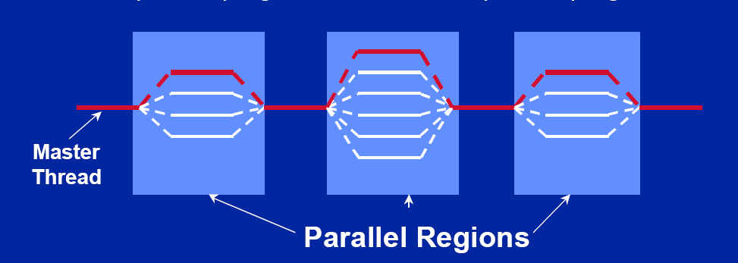
OpenMP: programavimo modelis
Fork-Join lygiagretumas:
  Pradinis procesas (master thread) vykdo programa nuosekliai, kol nepasieks lygiagrečiosios srities direktyvą, tada jis sukuria gijų grupę (su fork). Gijų skaičius arba nurodomas (programuotojo, vartotojo), arba nustatomas automatiškai pagal operacinės sistemos konfigūraciją.
  Gijos lygiagrečiai vykdo lygiagrečiosios srities (parallel region) instrukcijas (užduotis) iki jos pabaigos (įvykdomas join). Toliau skaičiuoja vienas pradinis procesas iki kitos lygiagrečiosios srities arba programos pabaigos.
Lygiagretumas pridedamas į nuoseklią programą (įterpiant direktyvas ir funkcijas). Galima išlaikyti vieną programinio kodo failą (-us) nuosekliai ir lygiagrečiai versijoms.

Slide 18
OpenMP:
Tipinis panaudojimo būdas.
OpenMP yra paprastas ir patogus būdas išlygiagretinti programas, turinčias duomenų lygiagretumą, kai reikia atlikti tuos pačius veiksmus su skirtingais duomenimis, pvz. ciklus su tarpusavyje nepriklausomomis iteracijomis:
  reikia rasti programoje ilgiausiai vykdomus ciklus,
  padalinti jų iteracijų vykdymą tarp gijų.
Reikia pridėti tik vieną paprastą OpenMP direktyvą!
void main()
{
double Rezultatas[1000];
for(int i=0;i<1000;i++) {
skaiciuok(Rezultatas[i]);
}
}
void main()
{
double Rezultatas[1000];
#pragma omp parallel for
for(int i=0;i<1000;i++) {
skaiciuok(Rezultatas[i]);
}
}
Lygiagreti programa (jei kompiliuoti su OpenMP)
Nuosekli programa

Slide 19
OpenMP konstrukcijos
OpenMP direktyvos:
  Lygiagrečiosios srities (parallel regions)
  Užduočių paskirstymo (work sharing)
  Sinchronizavimo (synchronization)
Duomenų/kintamųjų priklausomumo/matomumo apibrėžimo atributai (data scope attributes)
  Bendrieji, lokalieji kintamieji,... (shared, private)
Bibliotekos funkcijos (runtime functions)
  Nurodyti, sužinoti gijų skaičių
  Gauti gijos ID (unikalų identifikuojantį numerį)
  ...
Aplinkos kintamieji (environment variables)
  Užduoti gijų skaičių, ciklo iteracijų paskirstymą, t.t.
OpenMP konstrukcijos Fortran and C/C++ yra labai panašios.

Slide 20
OpenMP direktyvų sintaksė
Direktyvos yra “suprantamos” tik kompiliatoriams, turintiems OpenMP palaikymą. Kitiems – tai tik komentaras.
C ir C++ formatas:
    #pragma omp construct [clause [clause]…]
    structured-block
    arba
    #pragma omp construct [clause [clause]…]
Fortrano formatas:
    C$OMP construct [clause [clause]…]
    !$OMP construct [clause [clause]…]
    *$OMP construct [clause [clause]…]
  construct yra direktyvos vardas
  clause - direktyvos argumentas, [clause] – neprivalomas argumentas
  structured-block – sakinys arba sakinių blokas: C/C++ - {...}.

Slide 21
OpenMP: Lygiagrečiosios srities direktyva
#pragma omp parallel [clause [clause]…]
structured-block
Kai pradinis procesas pasiekia šią direktyvą, jis sukuria gijų grupę ir toliau struktūrinį bloką (vieną sakinį arba sakinių bloką {...}) visos gijos atlieka lygiagrečiai.
Argumentai [clause]:
  if (scalar_expression)
  private(list)
  firstprivate(list)
  default(shared | none)
  shared(list)
  copyin(list)
  reduction(operator: list)
  num_threads(integer-expression)

Slide 22
OpenMP: Lygiagrečioji sritis. Pavyzdys.
double A[1000];
omp_set_num_threads(4);
#pragma omp parallel
{
int ID =omp_get_thread_num();
pooh(ID,A);
}
printf(“all done\n”);
Funkcijos pagalba nurodome kiek reikės sukurti gijų.
Kiekviena gija vykdo visus struktūrinio bloko sakinius

Slide 23
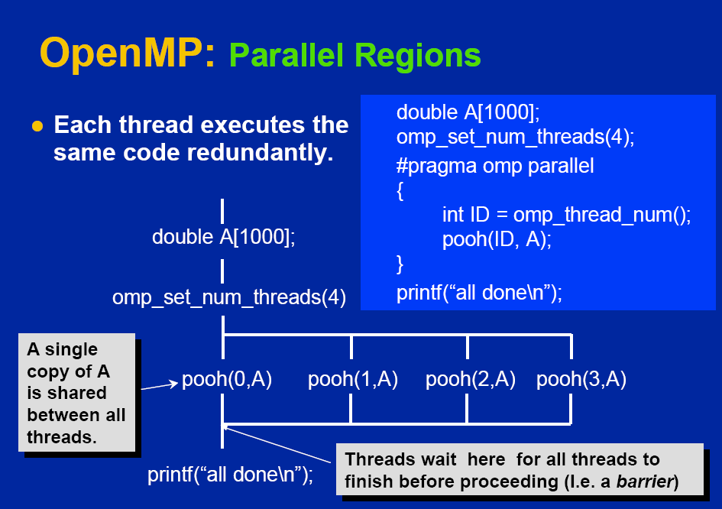

Slide 24
OpenMP: bendras ar lokalus kintamasis?
Bendros taisyklės:
Pagal nutylėjimą (default) iki lygiagrečiosios srities pradžios apibrėžti kintamieji srities viduje yra bendri (shared).
C/C++ ir Fortrano globalus kintamieji yra bendri (shared):
  C/C++: File scope variables, static
  Fortran: COMMON blocks, SAVE variables, MODULE variables
Automatiniai kintamieji (automatic variables), apibrėžiami lygiagrečiosios srities viduje, yra lokalus (private).
Steko kintamieji (stack variables), apibrėžiami paprogramėse/funkcijose, kviečiamose (called from) lygiagrečiosios srities viduje, yra lokalus (private).
Lygiagrečiųjų (OpenMP paskirstytų) ciklų iteratoriai (iteracijų indeksai) yra lokalus.
Programuotojas gali keisti (kontroliuoti) pagal nutylėjimą priskiriamą kintamojo tipą naudodamas OpenMP opciją: default(shared|none).

Slide 25
Duomenų priklausomumo tipai (OpenMP atributai)
(data environment/scope):
shared (var-list)
Bendrųjų kintamųjų sąrašas (per kablelį). Atmintyje egzistuoja tik vieną bendrojo kintamojo kopija, “matoma” visoms grupės gijoms.
private (var-list)
Lokalieji kintamieji. Kiekviena gija generuoja savo lokalaus kintamojo kopiją, kuri yra neinicializuota. Pasibaigus lygiagrečiai sričiai gijų reikšmės yra prarandamos.
firstprivate (var-list)
Analogiškai kaip private, tik lokalios gijų kopijos yra inicializuojamos pradine kintamojo reikšme, kurią jis turėjo prieš lygiagrečiąją sritį.
default (shared | none)
Nurodo tipą (shared arba none), kuris pagal nutylėjimą yra priskiriamas kintamiesiems lygiagrečiojoje srityje (jei jų tipas nebuvo išreikštiniu būdu apibrėžtas). Default’as yra shared. Jei nurodoma none, tai programuotas turi apibrėžti visų lygiagrečioje srityje naudojamų kintamųjų tipą.
reduction ( operator : var-list)
vėliau...
lastprivate, threadprivate, copyin (žr. OpenMP specifikacija)

Slide 26
Duomenų priklausomumo tipai.
1 Pavyzdys(examples/OpenMP/openmp_scope.cpp).
main(){
int x = 7;
#pragma omp parallel
{
int id = omp_get_thread_num();
if (id == 0)
x = 9;
cout << x << endl;
}
cout << "x = " << x << endl;
}
Kas bus atspausdinta? Paleiskite keletą kartų.
Lenktynių konfliktas (race condition) x kintamajam!
Rezultatas neapibrėžtas, atsitiktinis!
Apibrėžkite x kaip lokalų kintamąjį.

Slide 27
Duomenų priklausomumo tipai.
2 Pavyzdys.
main(){
int x = 7;
#pragma omp parallel private(x)
{
int id = omp_get_thread_num();
if (id == 0)
x = 9;
cout << x << endl;
}
cout << "x = " << x << endl;
}
Kas bus atspausdinta?

Slide 28
OpenMP užduočių paskirstymo konstrukcijos (work-sharing constructs)
Lygiagrečiosios srities viduje programuotojas gali pats paskirstyti darbą (užduotis) atskiroms gijoms, naudodamas gijos unikalų identifikacinį numerį ID, kurį kiekviena gija gali sužinoti (gauti) su bibliotekos funkcija - omp_get_thread_num().
O gali pasinaudoti OpenMP užduočių paskirstymo direktyvomis:
  #pragma omp for
  #pragma omp sections
  #pragma omp single
Šios direktyvos, iškviestos lygiagrečioje srityje, nurodo atitinkamų užduočių (ciklo iteracijų, kodo fragmentų/sekcijų) paskirstymo būdą tarp sritį vykdančių gijų.
Iškviestos nelygiagrečioje srityje (dirba tik viena gija) jos yra ignoruojamos, t.y. jos pačios gijų nekuria!

Slide 29
OpenMP užduočių paskirstymo for direktyva
#pragma omp for [clause [clause]…] new-line
for-loop
Lygiagrečiąją sritį vykdančios gijos lygiagrečiai atlieka ciklo iteracijas. Iteracijų paskirstymo būdą nusako parametras schedule.
Argumentai [clause]:
  schedule(kind[, chunk_size])
  private(list)
  firstprivate(list)
  lastprivate(list)
  reduction(operator: list)
  ordered
  nowait
OpenMP parallel region and a work-sharing for construct

Slide 30
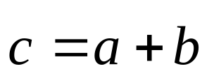
OpenMP užduočių paskirstymo for direktyva.
Pavyzdys.
Nuoseklus kodas
for(i=0;I<N;i++) { c[i] = a[i] + b[i];}
Išlygiagretinimas
tik su OpenMP lygiagrečiosios srities direktyva
#pragma omp parallel
{
int id, i, Nthrds, istart, iend;
id = omp_get_thread_num();
Nthrds = omp_get_num_threads();
istart = id * N / Nthrds;
iend = (id+1) * N / Nthrds;
for(i=istart;I<iend;i++) {c[i]=a[i]+b[i];}
}
Su OpenMP lygiagrečiosios srities ir ciklo paskirstymo for direktyvomis
#pragma omp parallel
#pragma omp for schedule(static)
for(i=0;I<N;i++) { c[i]=a[i]+b[i];}
Pvz., examples/OpenMP/openmp_for.cpp

Slide 31
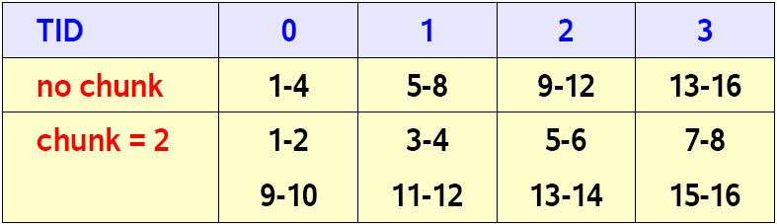
OpenMP for direktyva:
“Schedule” argumentas (clause)
schedule(static [,chunk])
  Iteracijų blokai (po chunk iteracijų) statiškai (prieš ciklo vykdymą) cikliniu būdu paskirstomi tarp gijų. Kai bloko dydis (chunk) nenurodytas, imamas maksimalus – Num_iter / num_threads. Pvz., Num_iter = 16, num_threads = 4
schedule(dynamic[,chunk])
  Iteracijų blokai (po chunk iteracijų) dinamiškai (ciklo vykdymo metu) yra priskiriami atsilaisvinančioms (atlikusioms anksčiau priskirto bloko iteracijas) gijoms. Jei bloko dydis nenurodytas, jis imamas lygus vienetui.
schedule(guided[,chunk])
  Mažėjantys iteracijų blokai yra dinamiškai priskiriami gijoms. Bloko dydis=max(Number_iterations_remaining / num_threads, chunk) . Pagal nutylėjimą: default chunk=1.
schedule(runtime)
  Programos vykdymo metų tvarkaraščio tipas (schedule) ir bloko dydis (chunk) yra paimami iš aplinkos kintamojo OMP_SCHEDULE (environment variable).

Slide 32
OpenMP for direktyva:
“Schedule” argumentas (clause)
Kai argumentas schedule nenurodytas, naudojamas (default’as):
schedule (static)
Siekiant efektyvumo, vienas svarbiausių uždavinių sudarant lygiagrečiuosius algoritmus ir programas yra darbo subalansavimas tarp procesų (gijų) – angl. load balancing.
Pasirenkant iteracijų paskirstymo cikle tipą, reikia siekti kuo tolygesnio darbo padalinimo tarp gijų:
  Jei iteracijos yra “vienodai sudėtingos”, tai geriausiai tinka static paskirstymas.
  Jei kai kurios iteracijos reikalauja daugiau darbo (skaičiavimo laiko) negu kitos, tai reikia rinktis tarp dynamic ir guided paskirstymų.

Slide 33
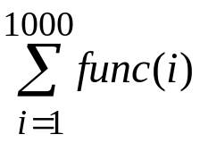
OpenMP Reduction argumentas (examples/OpenMP/openmp_reduction.cpp)
Panagrinėkime pavyzdį:
Ar viskas teisingai?
Kokio tipo (shared, private, ...)
turi būti kintamieji:
  ZZ ?
  private(ZZ)
  Sum ?
#define NT 2
void main ()
{ double ZZ, func(), sum=0.0;
#pragma omp parallel num_threads(NT)
#pragma omp for
for (int i=1; i< 1001; i++){
ZZ = func(i);
sum = sum + ZZ;
}
}
reduction (operatorius : list)
Lygiagrečiosios srities arba užduočių paskirstymo (pvz. for) konstrukcijų viduje reduction tipo kintamajam:
  Kiekviena gija sukuria savo lokaliąją kintamojo kopiją ir ją inicializuoja priklausomai nuo operatoriaus (pvz., sumos operatoriui “+” pradinė reikšmė yra lygi 0).
  Konstrukcijos pabaigoje (pvz. lygiagretaus ciklo) lokaliosios gijų reikšmės yra surenkamos į vieną globaliąją reikšmę, naudojant nurodytą operatorių.

Slide 34
OpenMP:
Reduction pavyzdys
#include <omp.h>
#define NUM_THREADS 2
void main ()
{
double ZZ, func(), sum=0.0;
#pragma omp parallel num_threads(NUM_THREADS)
#pragma omp for reduction(+:sum) private(ZZ)
for (int i=1; i< 1001; i++){
ZZ = func(i);
sum = sum + ZZ;
}
}
reduction (operatorius : list)
Operatoriai C/C++ standarte: +, -, *, &, |, ^, &&, II
Užduočių paskirstymo (pvz. for) direktyvos reduction kintamasis turi būti shared tipo prieš tai pradėtoje lygiagrečioje srityje ir negali būti joje “privatizuotas”.

Slide 35
OpenMP: užduočių paskirstymo sections direktyva
#pragma omp sections [clause[[,] clause] ...] new-line
{
[#pragma omp section new-line]
structured-block
[#pragma omp section new-line
structured-block ]
...
}
Lygiagrečiąją sritį vykdančios gijos lygiagrečiai atlieka skirtingas sekcijas (struktūrinius blokus).
Kiekviena sekcija bus atlikta tik vieną kartą vienos iš grupės gijų.
Argumentai [clause]:
  private(list)
  firstprivate(list)
  lastprivate(list)
  reduction(operator: list)
  nowait

Slide 36
OpenMP sections direktyva
Pavyzdžiai. Žr. examples/OpenMP/openmp_sections.cpp
#pragma omp parallel
#pragma omp sections
{
#pragma omp section
x_calculation();
#pragma omp section
y_calculation();
#pragma omp section
z_calculation();
}
#pragma omp parallel default(none)\
shared(n,a,b,c,d) private(i)
{
#pragma omp sections nowait
{
#pragma omp section{
double h = 2;
for (i=0; i<n-1; i++)
b[i] = (a[i] + a[i+1])/h;
}
#pragma omp section
for (i=0; i<n; i++)
d[i] = 1.0/c[i];
} /*-- End of sections --*/
} /*-- End of parallel region --*/
Jeigu sekcijų yra mažiau nei gijų, tai atitinkamos gijos lieka be darbo.

Slide 37
OpenMP direktyvų sutrumpinimai (short-cuts)
Siekiant minimizuoti papildomą lygiagretųjį kodą, OpenMP standartas leidžia apjungti lygiagrečiosios srities ir iškart toliau sekančią for (arba sections) direktyvą į vieną direktyvą:
#pragma omp parallel
#pragma omp for
for (...)
↔
#pragma omp parallel for
for (....)
#pragma omp parallel
#pragma omp sections
{ ...}
↔
#pragma omp parallel sections
{ ... }
Pastaba: šiuos sutrumpinimus galime taikyti, kai lygiagrečioji sritis sudaryta tik iš lygiagretaus ciklo (arba lygiagrečiųjų sekcijų).

Slide 38
OpenMP užduočių paskirstymo single direktyva
#pragma omp single [clause[[,] clause] ...] new-line
structured-block
Jei lygiagrečioje srityje reikia nurodyti struktūrinį bloką, kuris būtų įvykdytas tik vieną kartą, t.y. tik vienos (nesvarbu kokios) gijos, tai galime padaryti su single direktyva.
Pirmoji gija, kuri vykdydama lygiagrečiąją sritį pasieks šią direktyvą, imsis vykdyti nurodytą struktūrinį bloką, o kitos gijos jį praleis ir lauks konstrukcijos pabaigoje (jei nenurodytas argumentas nowait).
Argumentai [clause]:
  private(list)
  firstprivate(list)
  copyprivate(list)
  nowait

Slide 39
OpenMP single direktyva. Pavyzdys.
#pragma omp parallel
{
int id = omp_get_thread_num();
atlikti_lyg_skaiciavimus1(id);
#pragma omp single
{
skaiciuoti_viena_karta();
}
atlikti_lyg_skaiciavimus2(id);
}
Pažiūrėkite pavyzdį examples/OpenMP/openmp_single.cpp.
Atkreipkite dėmesį į panašumus ir skirtumus su OpenMP master direktyva.

Slide 40
OpenMP sinchronizavimo konstrukcijos
OpenMP standarte yra apibrėžtos direktyvos, leidžiančios sinchronizuoti (derinti) gijų darbą tarpusavyje taip, kaip reikalauja lygiagretusis algoritmas ir tam, kad išvengti bendrųjų kintamųjų lenktynių sąlygų (angl. data race):
  barrier
  critical section
  atomic
  flush
  ordered
  master

Slide 41
Panagrinėkime pavyzdį. Ar viskas teisingai?
omp_set_num_threads(4);
#pragma omp parallel
{
int id = omp_get_thread_num();
A[id] = skaiciuok1(id);
#pragma omp barrier
#pragma omp for
for(i=0; i < N; i++)
C[i] = skaiciuok2(i, A);
}
Funkcija gali užtrukti skirtingą laiką skirtingiems id
Funkcija naudoja visą A
Programuotojas turi užtikrinti, kad prieš pradedant vykdyti ciklo iteracijas visos A reikšmės yra apskaičiuotos!
Reikalingas barjeras!

Slide 42
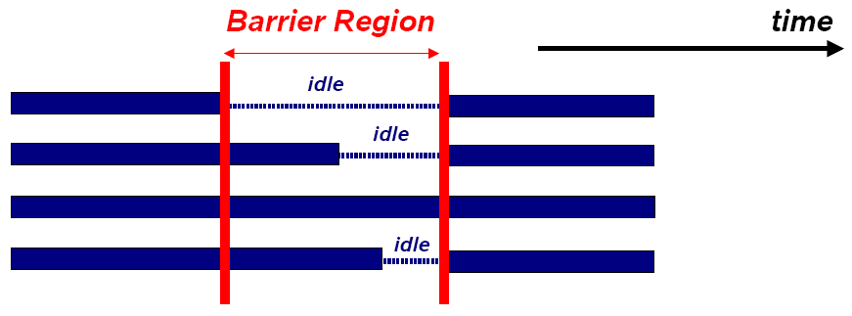
OpenMP barrier direktyva
#pragma omp barrier
Kai gija pasiekia šią direktyvą, ji sustoja ir laukia, kol visos kitos šios lygiagrečiosios srities gijos pasieks šį barjerą.
Kai tai atsitiks, visos šios gijos tęs programos vykdymą toliau.
Panagrinėkite pavyzdį: examples/OpenMP/openmp_barrier.cpp.

Slide 43
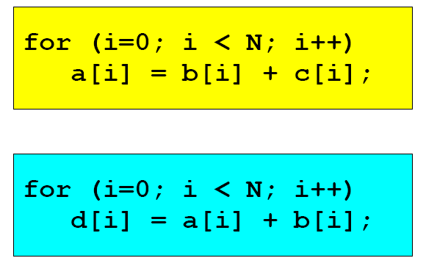
Neišreikštiniai (implicit) OpenMP barjerai
Reikalingas barjeras
#pragma omp parallel
{
#pragma omp for
for(i=0; i < N; i++)
a[i] = b[i] +c[i];
#pragma omp for
for(i=0; i < N; i++)
d[i] = a[i] +b[i];
}
OpenMP pats įstato (neišreikštinius) barjerus užduočių paskirstymo (for, sections, single) konstrukcijų pabaigoje, jei nenurodytas argumentas nowait.

Slide 44
OpenMP išreikštiniai ir neišreikštiniai barjerai
#pragma omp parallel
{
int id = omp_get_thread_num();
A[id] = skaiciuok1(id);
#pragma omp barrier
#pragma omp for
for(i=0; i < N; i++)
C[i] = skaiciuok2(i, A);
#pragma omp for
for(i=0; i < N; i++)
B[i] = skaiciuok3(i, C);
A[id] = skaiciuok4(id, C);
}
Išreikštinis barjeras
neišreikštinis barjeras
nowait
nereikia barjero!
Naudodamas barjerus programuotojas turi užtikrinti teisingą programos atlikimą!
Tačiau barjerai mažina lygiagrečios programos efektyvumą: gijų laukimo laikas, pati barjero realizacija (komunikacija tarp gijų) prisideda prie papildomų lygiagretaus algoritmų sąnaudų.
Reikia stengtis sudarinėti tokius lygiagrečiuosius algoritmus, kad juose butų kuo mažiau barjerų!

Slide 45
OpenMP critical direktyva
Panagrinėkime:
Kas gali būti blogai?
double rez = 0;
#pragma omp parallel
{
int id = omp_get_thread_num();
duoble x = skaiciuok1(id);
rez += x;
}
#pragma omp critical
{
rez += x;
}
Race condition!
#pragma omp critical [(vardas)] new-line
structured-block
Kritinės sekcijos struktūrinis blokas vienu metu gali būti vykdomas tik vienos gijos.
Gija, pasiekusi šią direktyvą, galės pradėti vykdyti nurodytą struktūrinį bloką, tik jei šiuo metu jo nevykdo jokia kita gija, kitaip ji turės palaukti (atsistos į laukimo eilę).
Argumentas vardas leidžia apibrėžti keletą skirtingų kritinių sekcijų.
Ši direktyva dažniausiai naudojama tam, kad išvengti “race condtion”, tačiau ją reikia naudoti tik tada, kai tai yra būtina, nes jį sumažina lygiagretaus algoritmo efektyvumą.
Pažiūrėkite pavyzdį examples/OpenMP/openmp_critical.cpp.

Slide 46
OpenMP atomic direktyva
Jei reikia tik išvengti “race condition” vienam kintamajam, tai galima naudoti direktyvą:
#pragma omp atomic new-line
aritmetinis_reiskinys
aritmetinis_reiskinys yra vienas sakinys formato:
  x binop= expr (čia binop yra operatorius: +, *, -, /, &, ^, |, <<, >>),
  x++, ++x, x--, --x.
Ši direktyva leidžia keisti kairiojo reiškinio kintamojo (pvz., x) reikšmę tik vienai gijai vienu metu.
Skirtingai nuo critical direktyvos dešinės pusės aritmetinis reiškinys expr gali būti apskaičiuojamas lygiagrečiai, t.y. tuo pačiu metu. Tik jis turi nepriklausyti nuo kairiojo kintamojo (šuo atveju x),
Pavyzdys:
double rez = 0;
#pragma omp parallel
{
int id = omp_get_thread_num();
#pragma omp atomic
rez += skaiciuok1(id);
}

Slide 47
OpenMP master direktyva
#pragma omp master new-line
structured-block
Direktyva nurodo, kad toliau sekantis struktūrinis blokas yra vykdomas tik pagrindinės gijos (master thread), o visos kitos tos grupės gijos tą bloką praleidžia (nesustodamos pabaigoje, t.y. nėra barjero).
Palyginkite su single direktyva.
Pavyzdys:
#pragma omp parallel
{
int id = omp_get_thread_num();
atlikti_lyg_skaiciavimus1(id);
#pragma omp master
{
skaiciuoti_viena_karta();
}
atlikti_lyg_skaiciavimus2(id);
}

Slide 48
OpenMP flush direktyva
#pragma omp flush [kitamuju_sarasas] new-line
Direktyva nurodo, kad bendrųjų kintamųjų (nurodytų sąraše) reikšmės turimos gijos laikinojoje atmintyje (cache-uose, registruose) turi būti sinchronizuotos su pagrindinės atminties reikšmėmis.
Sinchronizacijos (flush operacijos) metu, jei gijos turima kintamojo reikšmė nesutampa su saugoma pagrindinėje atmintyje, tai
  jei gija keitė kintamojo reikšmę po jo paskutinio sinchronizavimo su pagrindinę atmintimi (arba nuskaitymo iš jos), tai ši gijos reikšmė yra įrašoma į pagrindinę atmintį (tokiu būdu šis pakeitimas tampa “matomas” kitoms gijoms).
  jei gija nekeitė savo lokalios reikšmės kopijos, tai ji nuskaito reikšmę iš pagrindinės atminties (matyt, ji buvo pakeista kitos gijos).
Jei sąrašas nenurodytas, tai sinchronizuojami visi gijos bendrieji kintamieji.
Jei sąraše yra rodyklė (pointer), tai sinchronizuojama tik rodyklės reikšmė, o ne objektas.

Slide 49
OpenMP flush direktyva
flush direktyva automatiškai yra įvykdoma:
  su barrier direktyva
  pradžioje ir pabaigoje parallel, critical, ordered sričių
  užduočių paskirstymo (for, sections, single) sričių pabaigoje, jei nenurodytas argumentas nowait. (Dėmesio: pradžioje šių sričių automatiškai nėra nevykdoma!)
  prieš ir po atomic direktyvos (keičiamam kintamajam)

Slide 50
OpenMP ordered direktyva
#pragma omp ordered new-line
structured-block
Ši direktyva yra kviečiama lygiagretaus ciklo (for) su argumentu ordered struktūrinio bloko viduje ir nurodo, kad toliau apibrėžtas struktūrinis blokas turi būti vykdomas nuosekliai ir tokia pat tvarka kaip ir nuosekliajame cikle.
#pragma omp parallel for ordered schedule(static,1)
for(i=1; i < N; i++)
{
A[i] = skaiciuok1(i);
#pragma omp ordered
C[i] = skaiciuok2( A[i], C[i-1]);
}

Slide 51
OpenMP aplinkos kintamieji
(environment variables)
OpenMP programos vartotojas gali kontroliuoti kai kurios jos vykdymo parametrus (nekeičiant/perkompiliuojant programos kodo):
  OMP_NUM_THREADS.
  Nurodo gijų skaičių lygiagrečiuose srityse (jei programoje nenurodyta kitaip).
    bsh: export OMP_NUM_THREADS=2
    csh: setenv OMP_NUM_THREADS 4
  OMP_SCHEDULE “schedule,[chunk]”
  Nurodo lygiagretaus ciklo (for) su argumentu schedule(runtime) iteracijų paskirstymo būdą.
    bsh: export OMP_SCHEDULE=“dynamic”
    csh: setenv OMP_SCHEDULE “guided, 8”
  OMP_DYNAMIC { TRUE | FALSE }
  Nurodo, ar leidžiama programoje keisti gijų skaičių (grupės dydį), naudojama skirtinguose lygiagrečiuose srityse.
  OMP_NESTED { TRUE | FALSE }
  Nurodo, ar galima programoje naudoti įdėtąsias (nested) lygiagrečiąsias sritis.

Slide 52
OpenMP: Bibliotekos funkcijos
OpenMP API programuotojui suteikia ne tik direktyvas, bet ir funkcijas. Tam, kad naudoti OpenMP funkcijas C/C++ programose reikia nurodyti: #include <omp.h>, o norint išlaikyti programos nuoseklųjį kompiliavimą (be OpenMP) naudoti #ifdef ir _OPENMP makro-kintamąjį.
Vykdymo aplinkos funkcijos (Runtime environment routines):
  Pakeisti/sužinoti gijų skaičių, gijos ID
    omp_set_num_threads(), omp_get_num_threads(), omp_get_thread_num(), omp_get_max_threads()
  Įjungti(išjungti)/sužinoti nesting ir dynamic režimus
    omp_set_nested(), omp_set_dynamic(), omp_get_nested(), omp_get_dynamic()
Funkcijos darbui su užraktais (Lock routines):
  omp_init_lock(), omp_set_lock(), omp_unset_lock(), omp_test_lock()
Laiko matavimo funkcijos:
  double omp_get_wtime(). Funkcija gražina “elapsed wall clock time”.
double start = omp_get_wtime();
... Darbas, kurio atlikimo laikas matuojamas ...
double end = omp_get_wtime();
cout << “Darbas uztruko “ << (end - start) << “sekundziu\n";

Slide 53
OpenMP pavyzdžiai

Slide 54
„Hello world“ pavyzdys su Pthread biblioteka
#include <pthread.h>
#include <stdio.h>
#define NUM_THREADS 5
void *PrintHello(void *threadid)
{ printf("\n%d: Hello World!\n", threadid);
pthread_exit(NULL); }
int main (int argc, char *argv[])
{ pthread_t threads[NUM_THREADS];
int rc, t;
for(t=0; t<NUM_THREADS; t++)
{ printf("Creating thread %d\n", t);
rc = pthread_create(&threads[t], NULL, PrintHello, (void *)t);
if (rc){
printf("ERROR; return code from pthread_create() is %d\n", rc);
exit(-1);
}
}
pthread_exit(NULL);
}

Slide 55
„Hello World!“ su OpenMP
#include <omp.h>
main () {
int nthreads, tid;
/* Fork a team of threads giving them their own copies of variables */
#pragma omp parallel private(nthreads, tid)
{
/* Obtain thread number */
tid = omp_get_thread_num();
printf("Hello World from thread = %d\n", tid);
/* Only master thread does this */
if (tid == 0)
{
nthreads = omp_get_num_threads();
printf("Number of threads = %d\n", nthreads);
}
} /* All threads join master thread and disband */
}

Slide 56
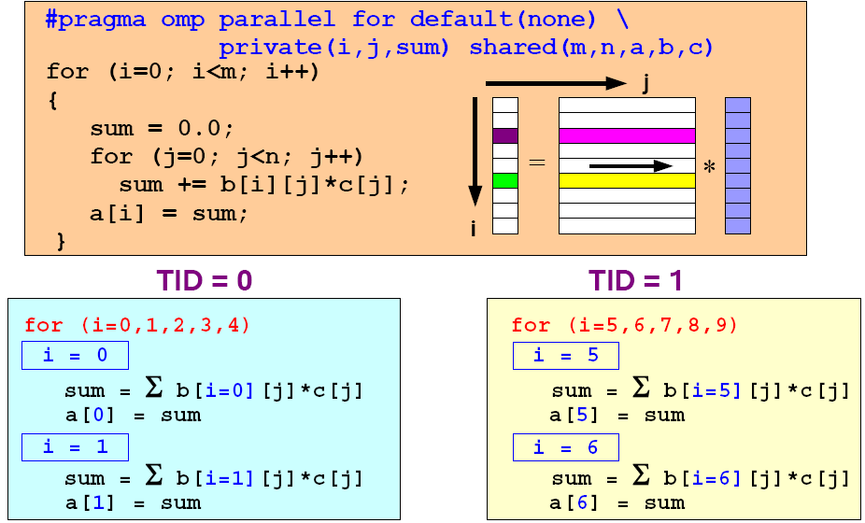
Matricos ir vektoriaus sandauga

Slide 57
Dviejų matricų sandauga
#pragma omp parallel shared(a,b,c,chunk) private(i,j,k)
{
int id = omp_get_thread_num();
#pragma omp for schedule (static, chunk)
for (i=0; i<N; i++)
{
printf("thread=%d did row=%d\n", id, i);
for(j=0; j<N; j++){
c[i][j] = 0;
for (k=0; k<N; k++)
c[i][j] += a[i][k] * b[k][j];
}
}
}

Slide 58
Kai kurios tipinės klaidos
Apskaičiuoti dviejų vektorių sumą:
#pragma omp parallel for shared(a,b,c,chunk) private(i,id) schedule(static,chunk)
{
id = omp_get_thread_num();
for (i=0; i < N; i++)
{
c[i] = a[i] + b[i];
cout << “id=“ << id << “ i=“ << i << “ c[i]= “ << c[i] << endl;
}
} /* end of parallel for construct */
Kur yra klaida?

Slide 59
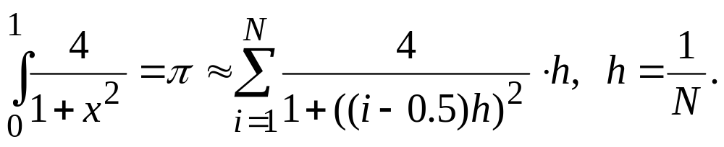
Skaičiaus PI apskaičiavimo pavyzdys
Skaitinio integravimo (stačiakampių) formulė
static long N = 100000; double h;
void main ()
{ int i; double x, pi, sum = 0.0;
h = 1.0 / N;
for (i=1;i<= N; i++){
x = (i-0.5)*h;
sum = sum + 4.0/(1.0+x*x);
}
pi = sum * h;
}

Slide 60
Lygiagrečioji versija: Win32 API, PI
#include <windows.h>
#define NUM_THREADS 2
HANDLE thread_handles[NUM_THREADS];
CRITICAL_SECTION hUpdateMutex;
static long N = 100000;
double h;
double global_sum = 0.0;
void Pi (void *arg)
{
int i, start;
double x, sum = 0.0;
start = *(int *) arg;
h = 1.0/(double) N;
for (i=start;i<= N; i=i+NUM_THREADS){
x = (i-0.5)*h;
sum = sum + 4.0/(1.0+x*x);
}
EnterCriticalSection(&hUpdateMutex);
global_sum += sum;
LeaveCriticalSection(&hUpdateMutex);
}
void main ()
{
double pi; int i;
DWORD threadID;
int threadArg[NUM_THREADS];
for(i=0; i<NUM_THREADS; i++) threadArg[i] = i+1;
InitializeCriticalSection(&hUpdateMutex);
for (i=0; i<NUM_THREADS; i++){
thread_handles[i] = CreateThread(0, 0, (LPTHREAD_START_ROUTINE) Pi, &threadArg[i], 0, &threadID);
}
WaitForMultipleObjects(NUM_THREADS,
thread_handles, TRUE,INFINITE);
pi = global_sum * h;
printf(" pi is %f \n",pi);
}
Kodas labai išaugo!

Slide 61
OpenMP bando išlikti paprastu, naudoti evoliucinį būdą
(angl. evolutionary approach).
Gijų programavimas (Threads libraries):
  Pro: Programmer has control over everything
  Con: Programmer must control everything
Pilna kontrolė
Išaugęs sudėtingumas
Atgrasina programuotojus

Slide 62
OpenMP PI programa: pavyzdys naudojant tik lygiagrečiosios srities direktyvą (SPMD Programa)
#include <omp.h>
static long N = 100000; double h;
#define NUM_THREADS 2
void main ()
{ int i; double x, pi, sum[NUM_THREADS];
h = 1.0/(double) N;
omp_set_num_threads(NUM_THREADS);
#pragma omp parallel
{ double x; int id;
id = omp_get_thread_num();
for (i=id, sum[id]=0.0;i< N; i=i+NUM_THREADS){
x = (i+0.5)*h;
sum[id] += 4.0/(1.0+x*x);
}
}
for(i=0, pi=0.0;i<NUM_THREADS;i++) pi += sum[i] * h;
}
SPMD programos:
Visos gijos vykdo tą patį
kodą ir tik pagal savo ID gauna savo darbą.

Slide 63
OpenMP PI Programa: panaudojame užduočių paskirstymo direktyvą
#include <omp.h>
static long N = 100000; double h;
#define NUM_THREADS 2
void main ()
{ int i; double x, pi, sum[NUM_THREADS];
h = 1.0/(double) N;
omp_set_num_threads(NUM_THREADS)
#pragma omp parallel
{ double x; int id;
id = omp_get_thread_num(); sum[id] = 0;
#pragma omp for
for (i=0;i< N; i++){
x = (i+0.5)*h;
sum[id] += 4.0/(1.0+x*x);
}
}
for(i=0, pi=0.0;i<NUM_THREADS;i++)pi += sum[i] * h;
}

Slide 64
OpenMP PI Programa:
Private Clause ir Critical Section
#include <omp.h>
static long N = 100000; double h;
#define NUM_THREADS 2
void main ()
{ int i, id; double x, sum, pi=0.0;
h = 1.0/(double) N;
omp_set_num_threads(NUM_THREADS);
#pragma omp parallel private (x, sum)
{
id = omp_get_thread_num();
for (i=id,sum=0.0;i< N;i=i+NUM_THREADS){
x = (i+0.5)*h;
sum += 4.0/(1.0+x*x);
}
#pragma omp critical
pi += sum
}
pi *= h;
}

Slide 65
OpenMP PI Programa:
Parallel For with a Reduction
#include <omp.h>
static long N = 100000;
#define NUM_THREADS 2
void main ()
{ int i; double x, pi, sum = 0.0;
double h = 1.0/(double) N;
omp_set_num_threads(NUM_THREADS);
#pragma omp parallel for reduction(+:sum) private(x)
for (i=1;i<= N; i++){
x = (i-0.5)*h;
sum = sum + 4.0/(1.0+x*x);
}
pi = h * sum;
}

Slide 66
Reziumė
OpenMP yra paprasta ir kompaktiška priemonė bendrosios atminties lygiagrečiam programavimui.
OpenMP palaiko Fortran, C ir C++.
Lygiagretinamų ciklų atvejų lygiagretųjį kodą galima gauti minimaliomis pastangomis.
OpenMP kodą galima įrašyti į nuosekliąją programą jos negriaunant.
Daugiabranduolinių procesorių architektūros tendencijos skatins OpenMP ir panašių priemonių populiarumą.
OpenMP kompiliatoriai prienami įvairiausiose platformose.

Slide 67
OpenMP kompiliatoriai ir platformos
Fujitsu/Lahey Fortran, C and C++
  Intel Linux Systems
  Fujitsu Solaris Systems
HP HP-UX PA-RISC/Itanium , HP Tru64 Unix
  Fortran/C/C++
IBM XL Fortran and C from IBM
  IBM AIX Systems
Intel C++ and Fortran Compilers from Intel
  Intel IA32/64 Linux/Windows Systems
  Intel Itanium-based Linux/Windows Systems
PGF77 and PGF90 Compilers from The Portland Group, Inc. (PGI)
  Intel Linux/Solaris/Windows/NT Systems

Slide 68
OpenMP kompiliatoriai ir platformos
SGI MIPSpro 7.4 Compilers
  SGI IRIX Systems
Sun Microsystems Sun ONE Studio, Compiler Collection, Fortran 95, C, and C++
  Sun Solaris Platforms
VAST from Veridian Pacific-Sierra Research
  IBM AIX Systems
  Intel IA32 Linux/Windows/NT Systems
  SGI IRIX Systems
  Sun Solaris Systems
PATHSCALE EKOPATH™ COMPILER SUITE FOR AMD64 and EM64T, Fortran, C, C++
  64-bit Linux
Microsoft Visual Studio 2005 - 2010 (Visual C++)
  Windows

